Slide 1


Slide 2
اختلالات اسكلتي‌- عضلاني مرتبط با كار
Work‌-related Musculoskeletal Disorders
نوید منصوریان دانشجوی دکترای تخصصی فیزیولوژی ورزشی

Slide 3
1-تعریف ارگونومی و حرکات اصلاحی
2- آشنایی با ناهنجاری های سیستم اسکلتی
3-آشنایی راهکار های پیشگیری از آسیب های مرتبط با مشاغل
4-آموزش نحوه استاندارد سازی میز و صندلی با توجه به مشخصات هر فرد
5-آموزش استاندارد انجام فعالیت های کاری
6-آموزش نحوه ریکاوری عضلانی بعد از ساعت کاری

Slide 4

تعریف ارگونومی و حرکات اصلاحی
ارگونومی (مهندسی انسانی)
تناسب كار با انسان
FITTING THE JOB TO THE HUMAN

Slide 5
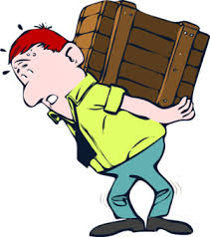
تعريف ارگونومی
ارگونومي علمي است كه براي تطبيق وتناسب محيط ، وظايف يا روشها ي كاري با كاربران به كار مي رود.
ارگونومی چیست؟
طراحي براي انسان
بررسي روابط بين انسان ، ماشين ومحيط كار و بهينه سازی آن
دانش جوانی است که با استفاده از مجوعه ای از علوم، سيستم كار را به گونه ای طراحی مي کند که حداکثر بازدهی و حداقل خطا و خستگی را داشته باشد.
علم پيشگيری از اختلالات اسکلتی- عضلانی

Slide 6

Ergonomics is working smarter not harder!
ارگونومی کار دقیق تر ،سخت تر نیست

Slide 7
اهداف ارگونومی
كارفرما (بهره وري )
مشتري (كيفيت) كارگر (شرايط كار)
سازمان
راحتي و رضايت
ارگونومی
بهره وری
سلامت

Slide 8
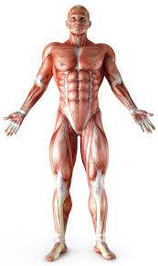
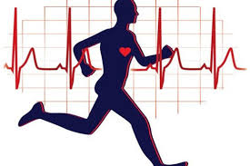
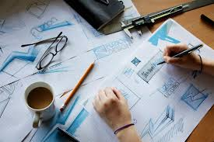


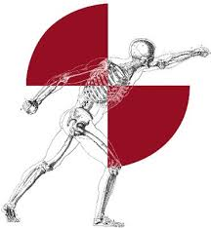
ماهيت چند رشته ای ارگونومی
مهندسي
طراحی صنعتي
بهداشت حرفه ای
پزشکی
روانشناسي
آناتومي
فيزيولوژي
انسان شناسي
بيومكانيك
و ....

Slide 9
منافع ارگونومی
كاهش آسيبهاي جسمي
افزايش بهره وري
كاهش خطاهاي انساني /دوباره كاري (بهبود كيفيت)
كاهش روزهاي كار از دست رفته
كاهش گردش شغلي
بهبود ارتباطات

Slide 10

اگر به ارگونومی عمل نکنیم
يك روز غيبت باندازه 2 تا 3 برابر حقوق روزانه هزينه دارد.
خسارت ناشي از بيماريها و حوادث ناشی از كار در غرب اروپا5 تا 10 درصد سود صنايع است.
هزينه فوق براي جامعه در حد 2 تا 3 درصد درآمد ناخالص ملي است.
تقريبا 50 درصد بيماريها ، حوادث و غيبتها بدليل عوامل خطر ارگونوميكي ايجاد مي شوند.

Slide 11
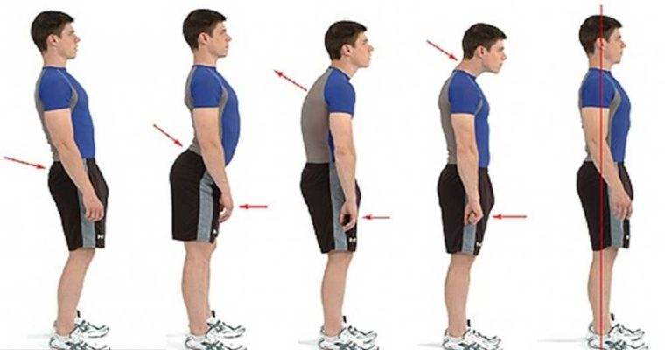
حرکات اصلاحی
حرکات اصلاحی یکی از بخش های تربیت بدنی است که هدف آن پیشگیری و رفع برخی ناهنجاری های جسمانی توسط تمرین های بدنی است.به عبارت دیگر حرکات اصلاحی عبارت است از برنامه ای ورزشی و حرکتی که در آن با اجرای تمرین های خاص عملکرد و ساختمان بدن تغییر می کند و اصلاح می شود.
￼

Slide 12
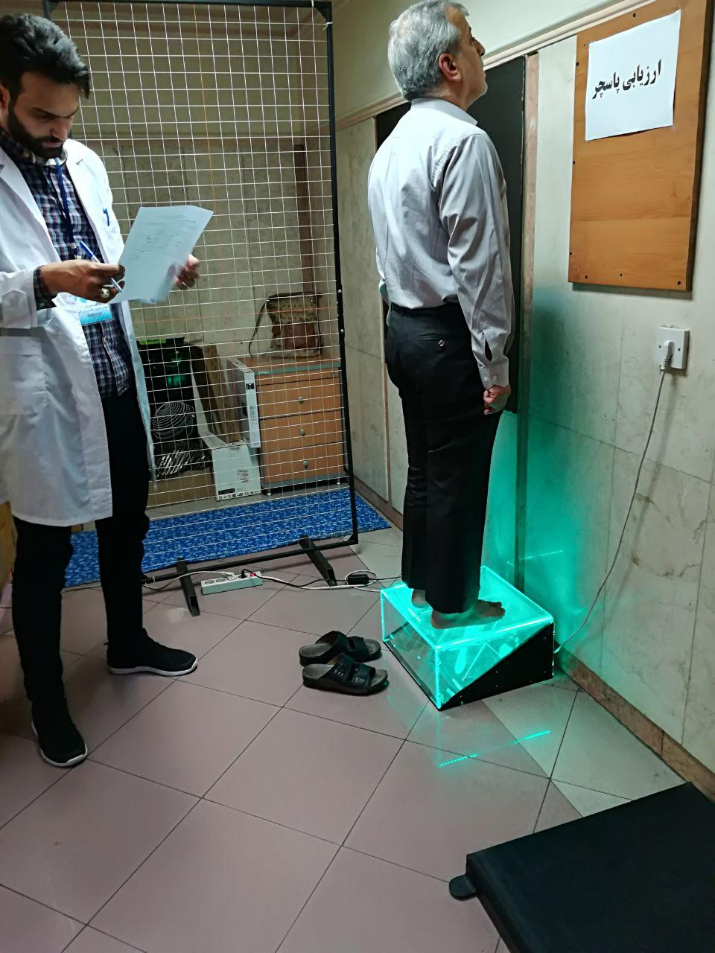
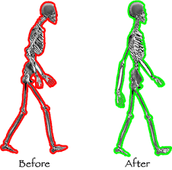
اما آنچه اهمیت دارد این است که یک وضعیت بدنی مناسب تر خستگی کمتر و کارایی بیشتری دارد. عوامل دیگر نیز به صورت جزیی در ساختار جسمانی موثر است از جمله ن‍ژاد،سنت و عادت های مختلف و حتی حالات روحی و روانی افراد که در ملل مختلف به صورت های گوناگون دیده می شود.
عواملی مانند بیماری و یا خستگی نیز وضعت کلی بدن را به طور مقطعی تحت تأثیر قرار می دهند زیرا در نتیجه ی بیماری و خستگی توان عضلات بدن کاهش می یابد و نیروی وزن بدن بر نیروی انقباضات عضلانی غلبه می کند و وضعیت قائم بدن دچار مشکل می شود

Slide 13
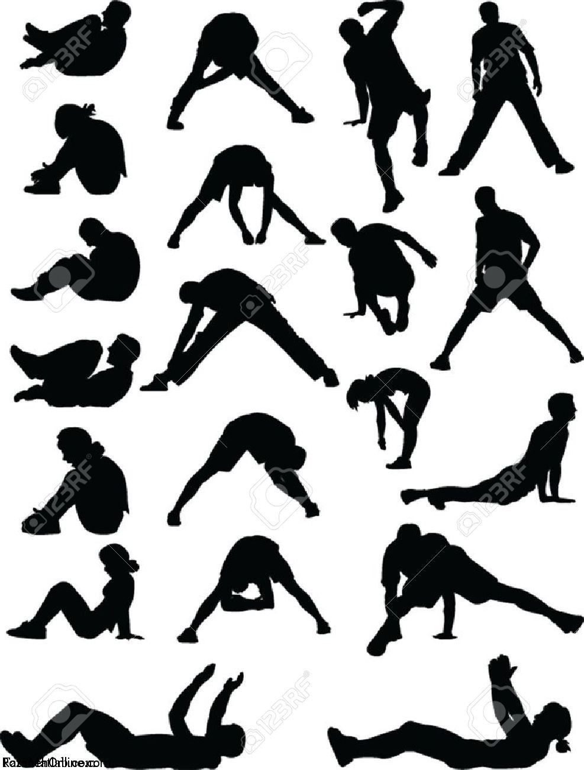
مفاهیم پایه در حرکات اصلاحی
حرکات اصلاحی یکی از بخشهای تربیت بدنی است که هدفش آن است که به کمک تمرینهای بدنی از ناهنجاری های جسمانی پیشگیری و در صورت بروز ، آنها را اصلاح کند و همچنین هدف این رشته تامین تندرستی، پر بار کردن ایام فراغت و لذت بخشیدن به زندگی انسان است. تندرستی یعنی کارکرد طبیعی بدن و تعامل ارگانیک بدن و روان.

Slide 14
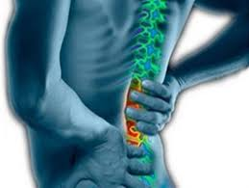
آشنایی با ناهنجاری های سیستم اسکلتی

Slide 15

اختلالات اسكلتي‌- عضلاني مرتبط با كار عمده‌ترين عامل از دست رفتن زمان كار، افزايش هزينه‌ها و آسيب‌هاي انساني نيروي كار به شمار مي رود و از جمله مهمترين مسايلي است كه ارگونوميست‌ها در سراسر جهان با آن روبرو هستند.

Slide 16
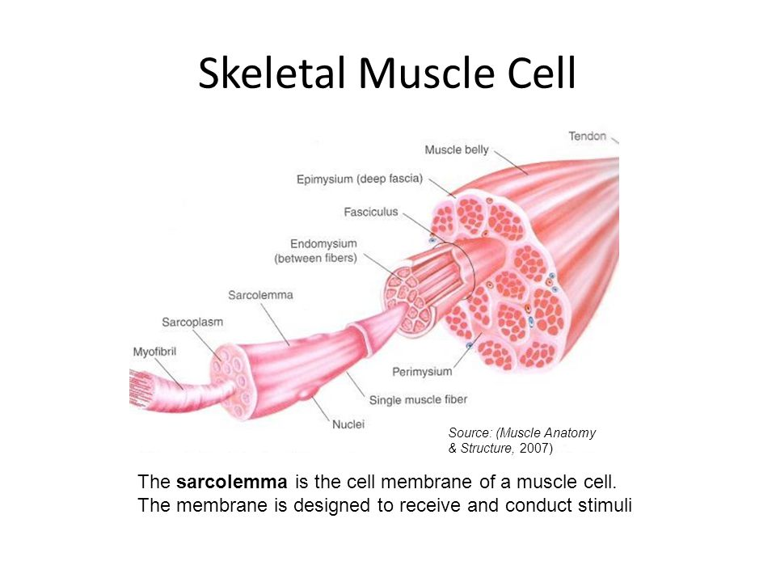
دستگاه اسكلتي‌- عضلاني (Musculoskeletal System)
دستگاه اسكلتي‌- عضلاني از بافت‌هاي نرم و استخوان‌ها تشكيل شده است. اجزاء مختلف دستگاه اسكلتي‌- عضلاني عبارتند از:
استخوان‌ها: ساختارهاي تحمل كننده‌ فشار.
ماهيچه‌ها: بافت هاي قابل انقباض و ايجاد كننده‌ حركت.
تاندونها: بافتي كه ماهيچه‌ها را به استخوان‌ها متصل مي‌سازد.
رباط ها: بافتي كه استخوان‌ها را به يكديگر متصل مي‌سازد.
غضروف‌ها: بافتي كه اصطكاك ميان استخوان‌ها را كاهش مي دهد.
عصب‌ها: سامانه ارتباطي كه ماهيچه‌ها، تاندون‌ها و ديگر بافت‌ها را به مغز مرتبط مي‌سازد.
عروق خوني: مجاري گردش خون و مواد مغذي در بدن.

Slide 17
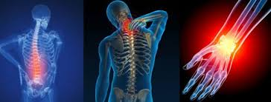
اختلالات اسکلتی عضلانی
اختلالات اسكلتي‌- عضلاني عبارت است از آسيب‌ها و اختلالاتي كه يك يا چندين جزء‌ از اجزاء دستگاه اسكلتي‌- عضلاني را متأثر مي‌سازد.
اختلالات اسكلتي‌- عضلاني شامل اسپرين، تنش، تورم، دژنراسيون، پارگي، گيرافتادگي اعصاب يا عروق خوني و شكستگي استخوان مي‌باشند.

Slide 18
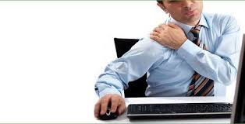
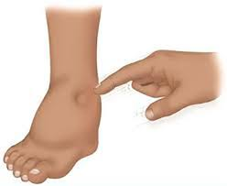
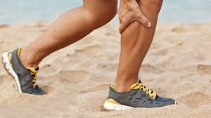
علايم اختلالات اسكلتي‌- عضلاني شامل ناراحتي، درد، خستگي، ورم، خشكي، اختلالات حسي، مورمور شدن، محدود شدن دامنه‌ حركتي و كاهش كنترل حركتي مي‌باشند.
هنگامي كه محيط كار و انجام وظيفه در شغل خاصي به وقوع اختلالات اسكلتي‌- عضلاني كمك كنند اين اختلالات، اختلالات اسكلتي‌- عضلاني مرتبط با كار خوانده مي‌شوند.

Slide 19
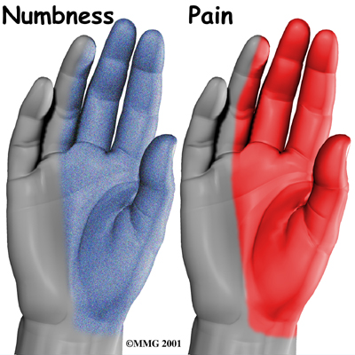
اختلالات اسكلتی-عضلانی- علائم و نشانه ها
درد
احساس سوزش
گرفتگی
رنگ پريدگی
بی حسی
ورم
سختی
مورمورشدن
پرش ( تيک ) غير عادي
ضعف

Slide 20
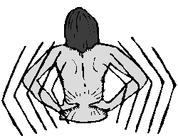
اختلالات اسكلتی-عضلانی - علائم و نشانه ها
كمر درد
سفتي گردن و شانه ها
درد و سفتي دست ها
درد و سفتي پاها
گرفتگي پا
سرد شدن پا

Slide 21
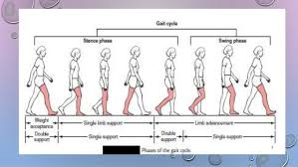
چرخه راه رفتن کامل

Slide 22
یک چرخه راه رفتن کامل به صورت حرکت از یک پا به ضربه پای متوالی در یک طرف تعریف می‌شود.
The stance phase, which begins with foot strike and ends with toe-off, usually lasts for about 62% of the cycle; the swing phase, which begins with toe off and ends with foot strike, lasts for the final 38%.

Slide 23
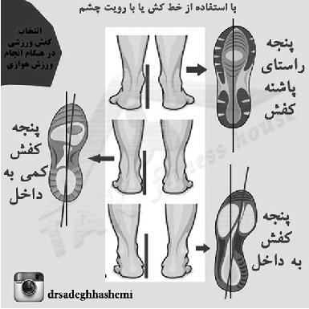
اصلاح تیغه خارجی پا در حین راه رفتن

Slide 24
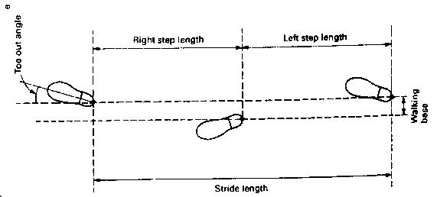
Definitions
Right step Length = Left step Length (Normal Gait)
Stride Length
Double the step length
Walking base
Side-to-side distance between the line of the two feetComfortable Walking Speed (CWS)
Least energy consumption per unit distance
Average = 1.4 meter/sec

Slide 25
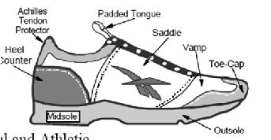
نکات مربوط به انتخاب کتونی
انتخاب کفش بسیار مهم است. 
داشتن کانتر پاشنه سفت و محکم 
پد حمایت کننده آشیل 
دو لایه کفی-لایه میانی و خارجی 
بیش از 1000 کیلومتر از کتونی 
نباید استفاده کرد.

Slide 26
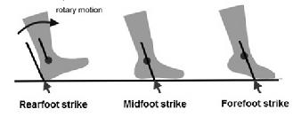
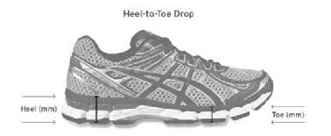
اختلاف پاشنه و پنجه
(zero to 8mm): Midfoot and forefoot
(10mm to 12mm): Heel

Slide 27
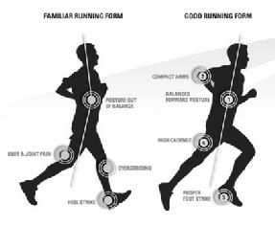
وضعیت پاسچر بدن در حین دویدن

Slide 28
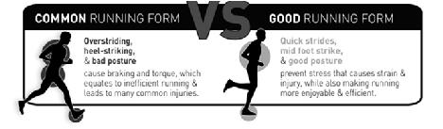
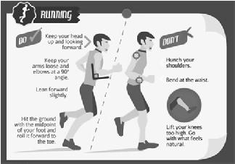
زوایای بدن در حین پیاده روی تند

Slide 29
Physical Risk Factors
Older age
Arthritis
Chronic pain
Diabetes
Parkinson’s disease
Anemia or other blood disorders
Thyroid problems
Foot disorders
Muscle weakness in the legs
Vertigo (dizziness) or balance difficulties
Sensory disorders, such as vision or hearing problems, or neuropathy (numbness) in the legs and feet
Brain or mood disorders, including dementia, Alzheimer’s disease, delirium, depression, or psychotic behavior
Urinary incontinence or having to urinate so frequently frequency that it requires numerous urgent trips to the bathroom (sometimes too late)
Dehydration (lack of fluids in your body). We tend to lose water as we get older. Dehydration produces hypotension (low blood pressure) which can bring on a fall. Dehydration can also cause confusion, loss of balance, constipation, and many other unwelcome symptoms.
Fear that you will fall again
Low vitamin

Slide 30
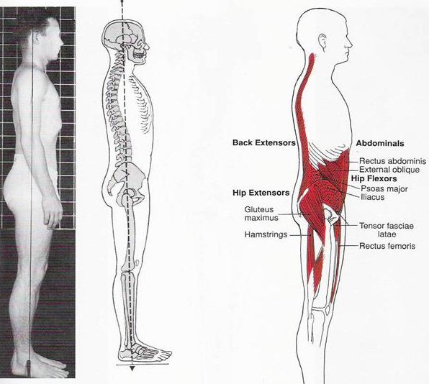
Posture

Slide 31
What is Posture?
The stereotypical alignment of body/limb segments
  Types
    Standing (static)
    Walking - running (dynamic)
    Sitting
    Lying
                Lifting

Slide 32
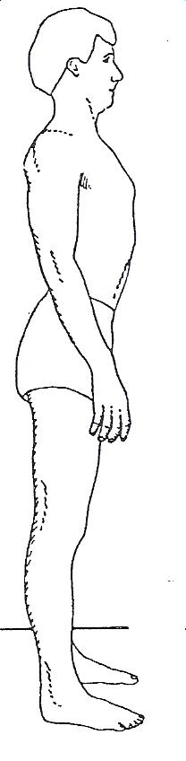
Rigid Posture
It is called normal stellung posture or posture of attention. It doesn’t mean normal posture. This position cannot be assumed for a long time as most of body’s joints are in extension. Therefore, the load will increase on the joints and muscles and the energy expenditure is 20% more than in the easy posture.
The pelvic inclination increases due to the anterior tilting of the pelvis.

Slide 33
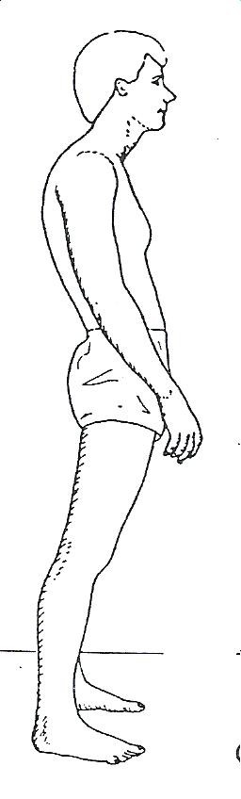
Faulty Posture
A faulty posture results from:
Faulty relationship of the various body parts which produces increased strain on the supporting structures.
Inadequate balance over the base of support.
Postural deviations will occur with an increase or decrease of body curvatures and pelvic inclination.

Slide 34
Path of Center of Gravity
Center of Gravity (CG):
  midway between the hips
  Few cm in front of S2
Least energy consumption if CG travels in straight line

Slide 35
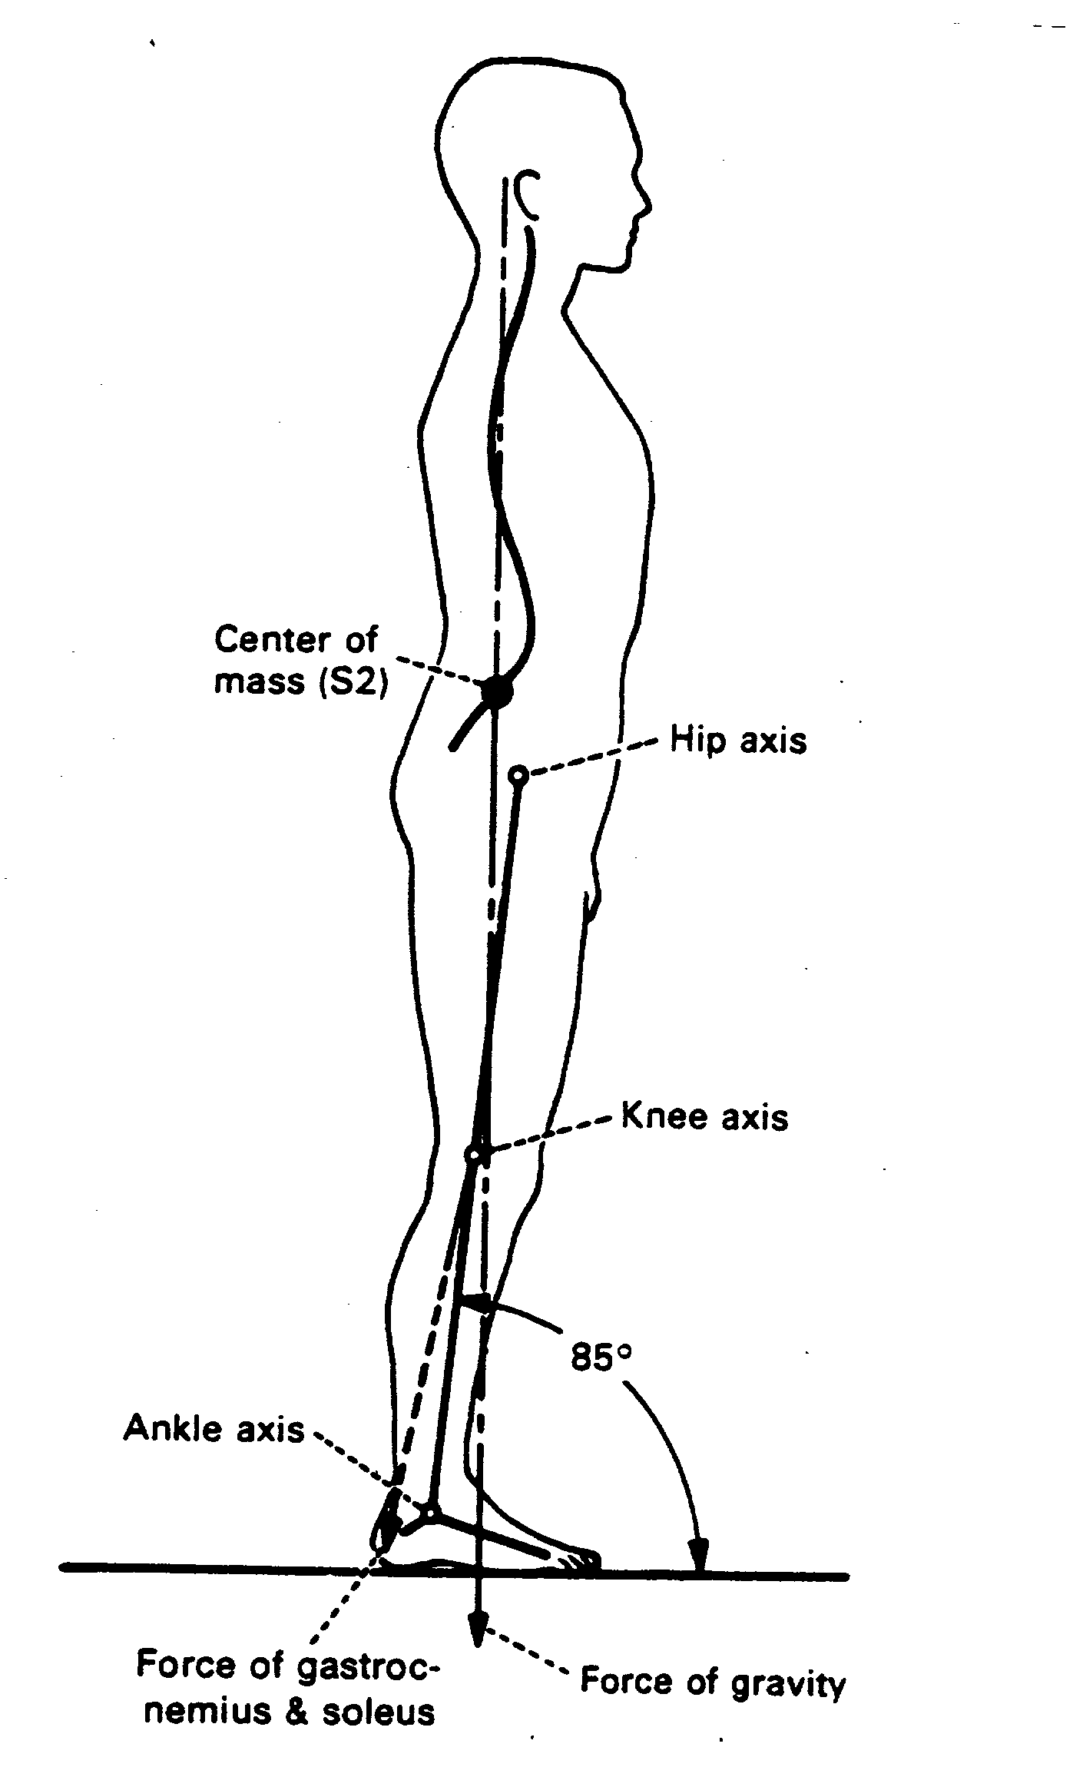
Erect Standing Posture & the ‘Gravity Line’ (Sagittal Analysis)
‘Gravity line falls:
  Forward of ankle
  Through or forward of the knee
  Through of behind the hip (common hip axis)
  Behind or through thoracic spine
  Through or forward of atlanto-occipital jt.

Slide 36
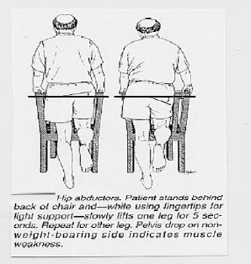
Evaluation
Gait & Balance Performance Testing
  Single leg stance test
    Best balance measure for any individual
    If one can stay on one leg for >10 sec, usually no significant balance problems

Slide 37
ناهنجاری های اسکلتی- عضلانی
انحراف لگن
گودی کمر
کیفوز
طبیعی
سر به جلو

Slide 38
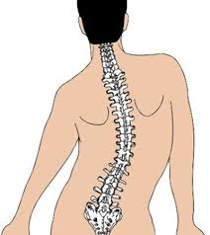
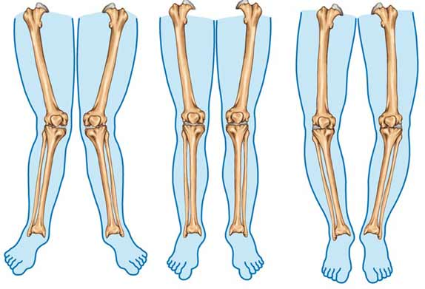
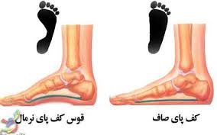
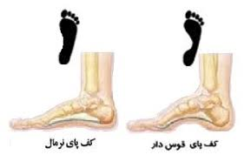
انحراف ستون فقرات
زانوی ضربدری
زانوی پرانتزی

Slide 39
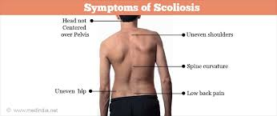
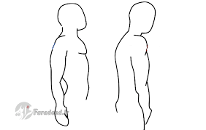
انحراف شانه
افتادگی شانه

Slide 40
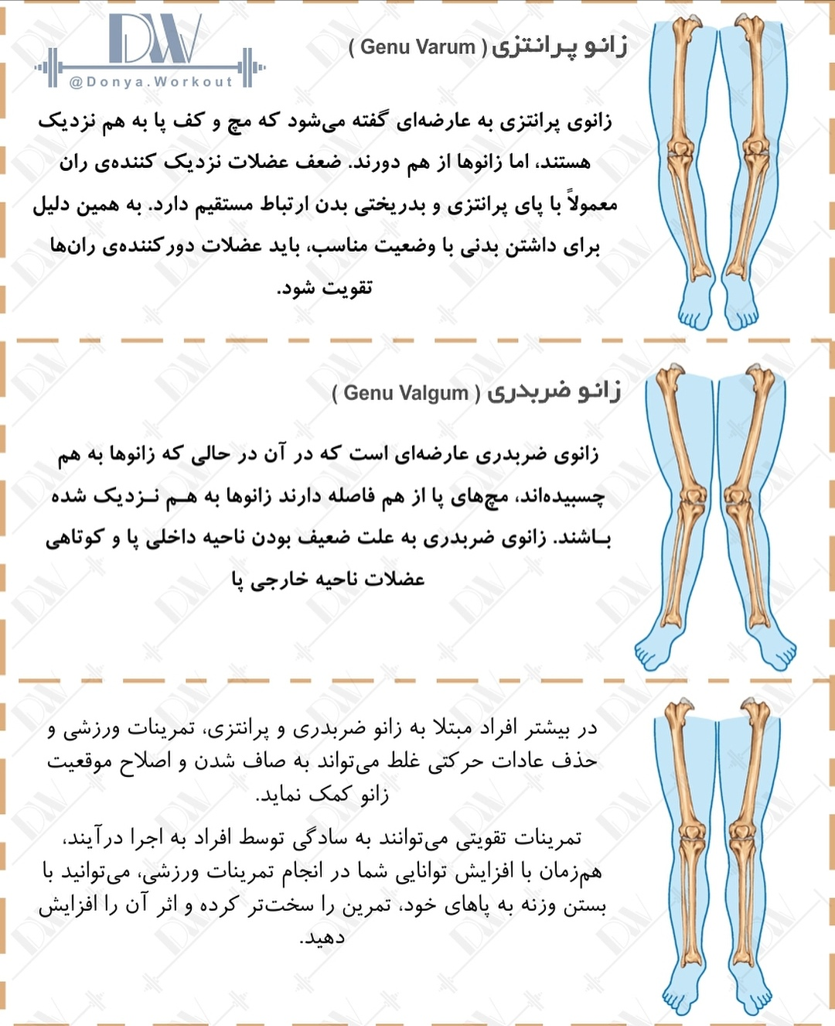

Slide 41
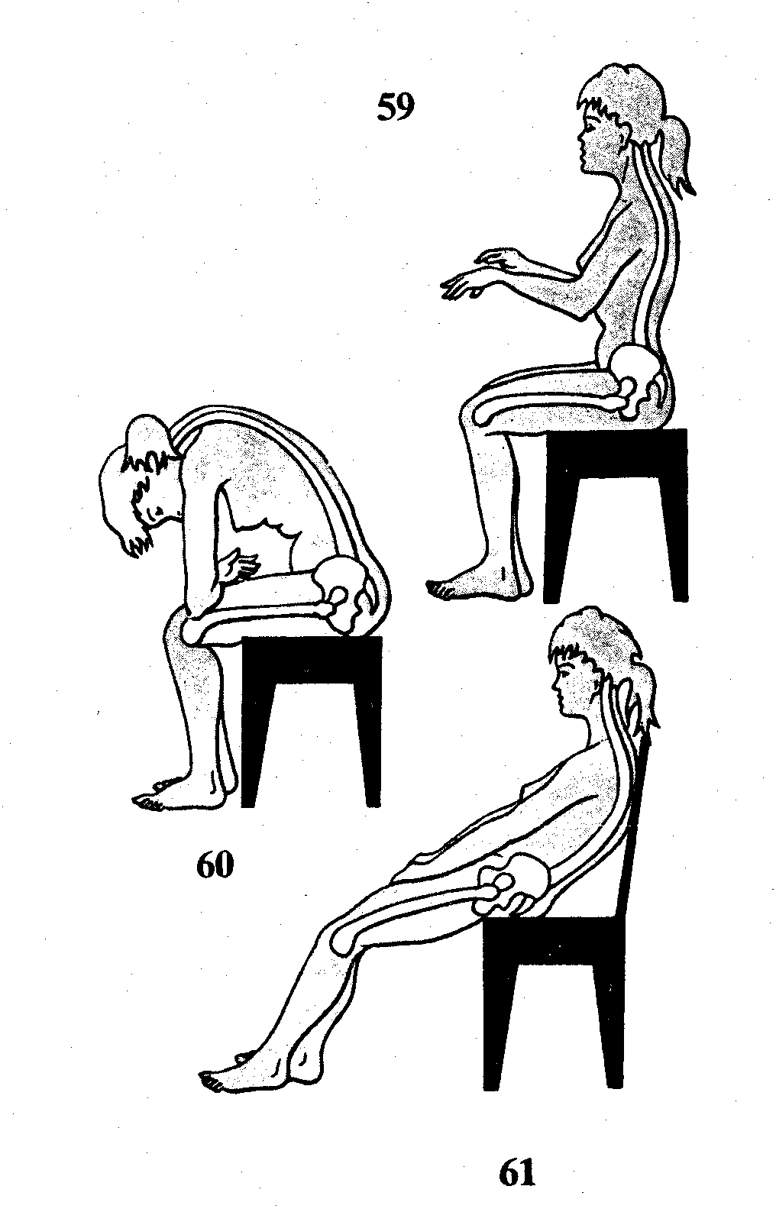
Sitting Posture
Disc patients often cannot sit
  Increased intra-disc pressure compared with standing
  Often loss of lordotic curve - may reverse leading to asymmetrical disc loading

Slide 42
Sitting Posture - Elements
Back against chair
  Lumbar support
Seat height
  Don’t allow feet to dangle or knees too high
Seat length
  Too long forces loss of lordosis
Feet flat with hips & knees at ~90⁰
Forearms supported

Slide 43
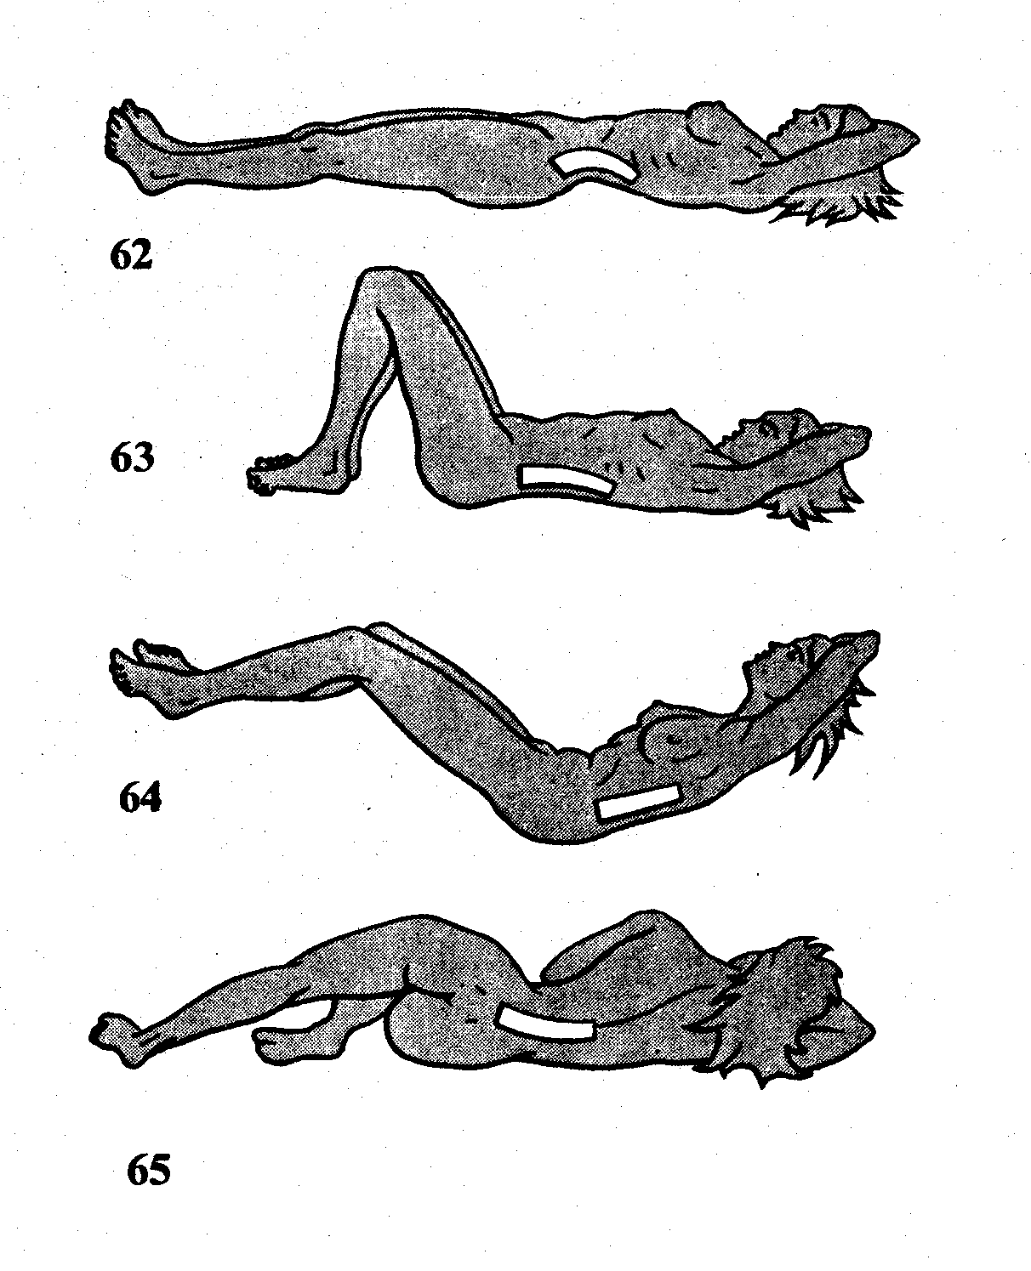
Lying (Sleeping) Posture
Elements
  Firm mattress for support
  Not too many pillows - Maybe none
  Lying flat on back may decrease lordosis
  Hook-lying may preserve lordosis
  Side-lying may be more comfortable

Slide 44
گزگز و مور مور کمربند شانه ای
روند تغییر شکل شانه ها از کی شروع می شود ؟!!
یکی از مشکلات عمده افراد درد هایی است که عمدتا در کتف و کمربند شانه ای احساس می شود و عموما در اصطلاح همراه با گزگز و مور مور Paresthesia and Numbness می باشد و برخی موارد با بالابردن شانه ها یا ماساژ برای مدت کوتاهی از بین میره و بعد دوباره شروع می شه ...
اما علت ،عضلات ناحیه شانه از زمانی که ما شروع به راه رفتن کردیم تحت تاثیر نیروی جاذبه قرار گرفته اند که با اضافه وزن، کارکردن در برخی شرایط مثل رانندگی، کارخونه، کیف های سنگین، رایانه و ... بیشتر هم شده است.

Slide 45
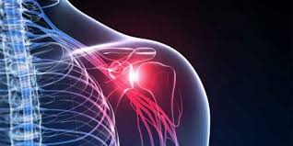
در چنین وضعیتی عضلات بدن توانایی حفظ نیرو و شانه رو نداشته و کمی کشیده می شوند که همراه با اونا اعصاب هم کشیده شده و احساس مورمور و درد سوزنی شروع می شه که همانا شروع روند دفورمیتی و تغییر شکل شانه یا همون قوز کردن Round shoulder است، وقتی شانه ها رو بالا میاریم یا ماساژ می دیم درد کمی کم می شه چون طول عصب رو کوتاه می کنیم و از کشش در میاریم و درد کمتر می شه ...
اگه در چنین وضعیتی درمان با حرکات اصلاحی درست یا تقویت شانه آغاز نشه، آسیب بیشتر می شه ...
حالا فردی می گه من ورزش نکردم، بعد از مدتی دردم قطع شد و بهتر شدم ؟ !!
.

Slide 46
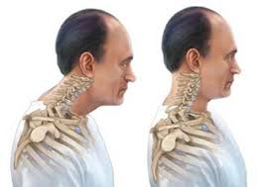
باید به این نکته اشاره شوده که این همون شروع روند بدخیم آسیب است چون اعصاب عضلات بعد از مدتی با طول جدید سازگار شده و عضله از کرامپ بیرون اومده و درد کمتر شده و این همراه با چند درجه تغییر انحنای شانه ها همراه می شه ... اما دوباره با فشار جاذبه و اون مواردی که گفتم سیکل درد شروع شده و همین روند هی تکرار می شه. اینه که درد هر چند گاهی سراغ فرد می آد و بی خبر از همه جا روند افزایش انحنا بیشتر می شود و بدون خبر بعد از چند سالی که فرد رو خواهید دید به او میگویید که چرا قوز می کنی یا شونه هاتون چرا کج شده ...
حالا این روند کمی پیچیده تر میشه زمانی که افراد تو دوره جوانی یا میانسالی اضافه وزن پیدا کنند و این تغییر وضعیت اندام ها با پر شدن توسط بافت چربی پنهان بشه یا توسط اصلی به نام سازگاری با فشار Adaptation to stress به چشم نیاد پس باید این درد ها، گز گز ها، دردهای سوزنی و مور مور شدن ها رو جدی بگیریم

Slide 47
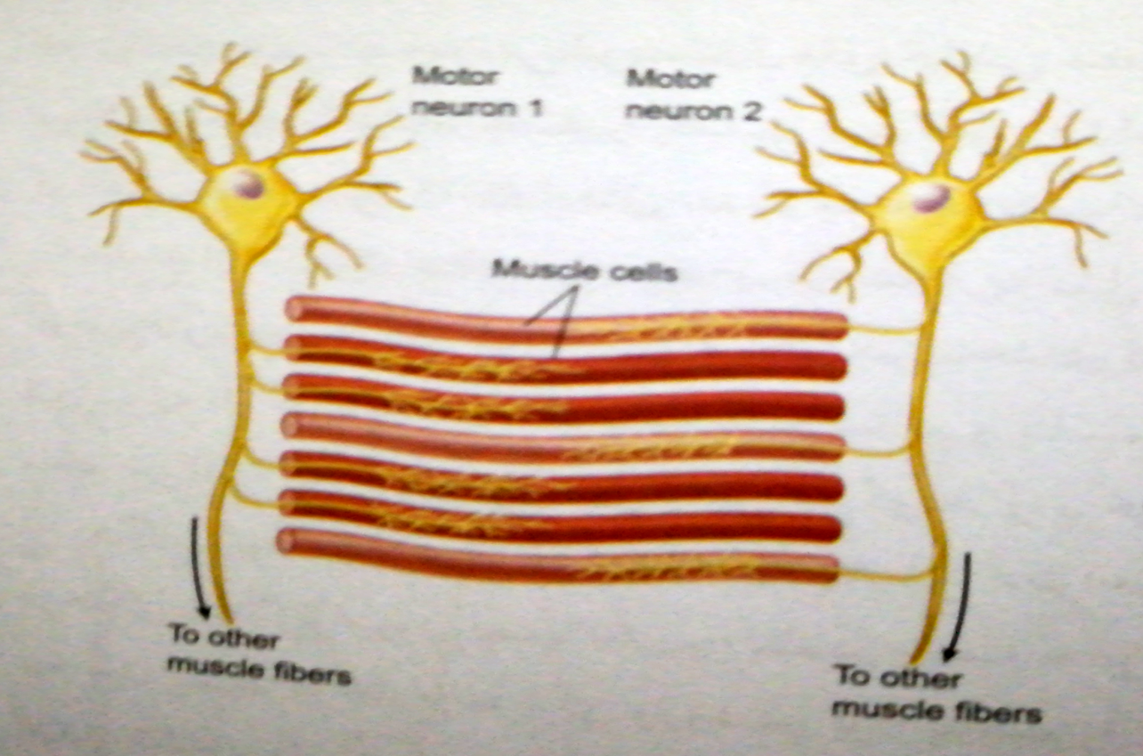
Unit of motion
واحد حرکتی
از کار افتادگی واحد های حرکتی منجر به کاهش نیروی عضلانی می شود
چهار سر ران تارچه های عضلانی توسط یک واحد حرکتی رهبری میشوند
عضله دو سر بازو هر 20تارچه عضلانی بوسیله یک واحد حرکتی رهبری می شوند
عضله چشم هر 2 تا3 تار عضلانی بوسیله یک واحد حرکتی رهبری می شوند

Slide 48
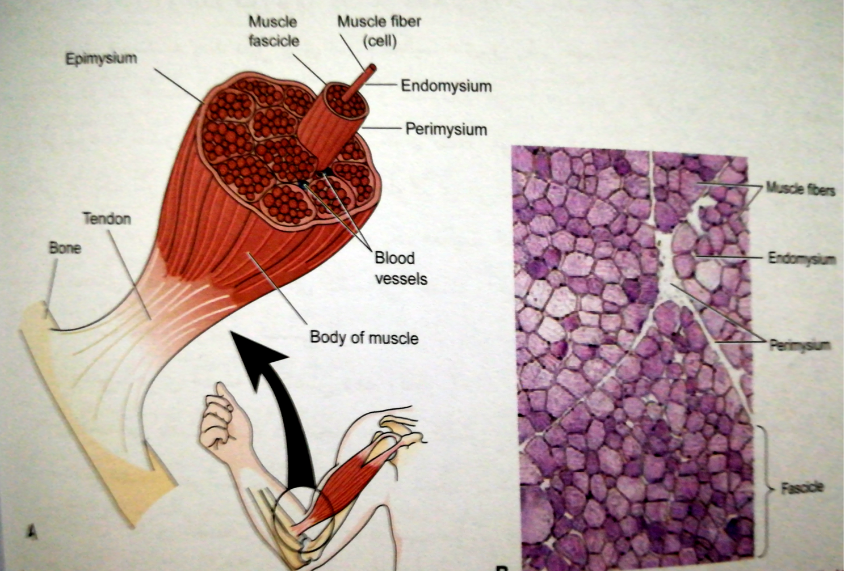
نقش بافت های همبند در عضله اسکلتی

Slide 49

آشنایی راهکار های پیشگیری از آسیب های مرتبط با مشاغل

Slide 50
در مقاله ی که اخیرا در مجله ی انجمن ملی سرطان نشر داده شده، نشستن طولانی مدت را کشنده دانسته است. بر طبق این مقاله، با نشستن طولانی مدت، 24% احتمال ابتلا به سرطان روده ی بزرگ، 32% احتمال ابتلا به سرطان آندومتری و 21% بر ناکارآمدی شش ها اثر می گذارد. حتما این نتایج افراد موفق را می ترساند، اما باعث نمی شود که کسب و کار را تعطیل یا فعالیت خود را کم کنند بلکه راهی برای جلوگیری از ابتلا به این بیماری ها می یابند.
کلید طلایی نجات، تحرک است. بدن انسان برای نشستن پشت میز ساخته نشده است. به همین خاطر در صورت نشستن زیاد، مبتلا به چاقی، دردهای کمر و گردن می شود.

Slide 51
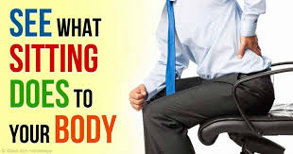
حالت نشستن تان را مدام تغییر دهید
صندلی های چرخان به شما کمک می کنند که هم به کارتان برسید و هم حالات نشستن تان را مدام تغییر دهید. این صندلی علاوه بر تاثیر مثبتی که در بالا بردن انرژی، تمرکز و حال روحی شما می گذارد، مناسب محیط های کاری مدرن نیز هست.

Slide 52
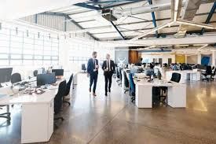
هر ساعت به بهانه ای حرکت کنید
شاید بد نباشد یک قدم شمار کوچک بخرید یا یکی از این اپلیکیشنهای قدم شمار را روی تلفن هوشمند خود نصب کنید. هر 30 دقیقه پیاده روی با سرعت مناسب تقریبا معادل 4000 قدم می شود البته این مقدار با توجه به سرعت شما و طول هر گام می تواند متفاوت باشد. اگر این تعداد برای شما کمتر بود نگران نباشید فقط سعی کنید به تدریج این عدد را بالا ببرید تا بدنتان فعالیت بیشتری در طول روز داشته باشد. اما بطور کلی ثبت میزان فعالیتتان (مثلا با همین پدومترها) باعث می شود که برنامه و ارزیابی صحیحی برای فعالیت خود داشته باشید.

Slide 53
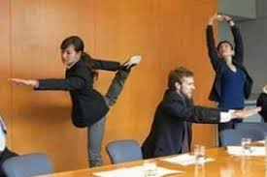
10 دقیقه ورزش کنید و هر یک ساعت یکبار از جایتان بلند شوید
شاید برای خیلی از کارمندان یا مدیران سخت باشد که ساعتی از روز را صرف رفتن به باشگاه کنند، اما می توانند به مدت 10 دقیقه نرمش هایی را انجام دهند که به ظاهر ساده هستند اما کمک زیادی به بدن خواهند کرد. برای مثال 15تا20 بار بلند شده و بنشینند، مانند گربه کمرشان را خمیده کنند، دست ها را روی میز به جلو و عقب بکشند و یا اسکات دیوار انجام دهند.

Slide 54
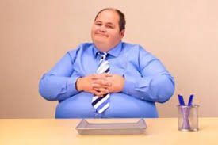
اثرات منفی پشت میز نشینی
تایم لاین تخمینی عوارض نشستن
بلافاصله بعد از نشستن:
ماهیچه های بدن به وضع استراحت می روند وتحریک پذیری الکتریکی آنها کم میشوند یعنی کالری کمتری می سوزانند (حدود یک سوم حالت معمول) اگر کسی 24 ساعت یک جا بنشیند، میزان برداشت گلوکز توسط انسولین 40٪ کاهش می یابد و این یعنی فرد دارد برای ابتلا به بیماری دیابت نوع 2 آماده می شود.
بعد از دو هفته نشسته کاری (حداقل 6 ساعت در روز):
تنها بعد از 5 روز مقدار تری گلیسیرید و کلسترول (چربیها) شروع به افزایش می کنند، مقاومت به انسولین (کاهنده قند) هم بالا می رود و این یعنی بدن شروع به وزن گیری می کند. بعد از 2 هفته حجم عضلات شروع به کاهش می کند و اصطلاحا عضلات تنبل می شوند.

Slide 55

بعد از یکسال:
بعد از مدت یک سال، چربیها به وضوح شروع به بالارفتن کرده اند و بدن در حال وزن گیری است. در خانمها هر سال کم تحرکی باعث از دست رفتن 1٪ از توده استخوانی می شود.(آغازی برای پوکی استخوان)
بعد از 10 تا 20 سال:
بعد از حدود ده سال کم تحرکی، 7 سال از عمر مفید سلامت کاسته می شود. ریسک بیماریهای قلبی به شدت افزایش می یابد و احتمال سرطانهای سینه و پروستات بالا می رود.

Slide 56
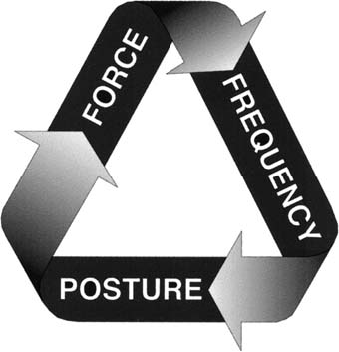
آموزش نحوه استاندارد سازی میز و صندلی با توجه به مشخصات هر فرد

Slide 57
ارگونومي كاربردي
3.
12.
5.
15.
10.
4.
7.
13.
11.
9.
6.
1.
10.
8.
14.
Notes:
57
INSTRUCTOR’S NOTES:
This presentation is designed to assist trainers conducting OSHA 10-hour General Industry outreach training for youth workers. Since youth workers are the target audience, this presentation may cover hazard identification, avoidance, and control – not standards. No attempt has been made to treat the topic exhaustively. It is essential that trainers tailor their presentations to the needs and understanding of their audience.
This presentation is not a substitute for any of the provisions of the Occupational Safety and Health Act of 1970 or for any standards issued by the U.S. Department of Labor. Mention of trade names, commercial products, or organizations does not imply endorsement by the U.S. Department of Labor.

Slide 58
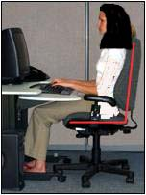

وضعيت مناسب بدن
وضعيت نشسته با كمر راست.كه.تنه.وگردن.تقريبا بصورت عمودي و در يك امتداد قرار دارند و پاها از قسمت ساق پا به پايئن به حالت عمودي هستند.
Notes:
58
INSTRUCTOR’S NOTES:
Working with the body in a neutral position reduces stress and strain on the muscles, tendons, and skeletal system and reduces your risk of developing a musculoskeletal disorder (MSD).
Upright Sitting Posture.
Your torso and neck are approximately vertical and in-line, the thighs are approximately horizontal, and the lower legs are vertical.

Slide 59


وضعيت بدنی مناسب
يك حالت ديگر براي كار كردن در وضعيت نشسته حالتي است كه ارتفاع كفل بالاتر از زانوها قرار گرفته و زاويه بين رانها و تنه بيشتر از 90 درجه است
Notes:
59
INSTRUCTOR’S NOTES:
Declined Sitting Posture
Your thighs are inclined with the buttocks higher than the knee and the angle between the thighs and the torso is greater than 90 degrees. The torso is vertical or slightly reclined and the legs are vertical.

Slide 60


وضعيت مناسب بدن
در حالت نشسته با تكيه به عقب ، تنه و گردن دريك.امتدادند
.و.
زاويه تنه با رانها بين 105 الي 120 درجه مي باشد.
Notes:
60
INSTRUCTOR’S NOTES:
Reclined Sitting Posture
Your torso and neck are straight and recline between 105 and 120 degrees from the thighs.

Slide 61

آنتروپومتري ( ابعاد بدن )
نيازهاي واقعي فضاي اداري به سايز و شكل بدن افراد بستگي دارد . زيرا دفتر كار بايد با افراد مطابقت داشته باشد وآنها را قادر سازد تا به طور ايمن حركت كنند. مانع ايجاد نكنند و نيز به آنها اجازه انجام كار را بدهد . ادارت بزرگ هميشه اجازه حركت آسان به افراد را مي دهد.اداره بايد با تعداد ملاقات كنندگان و انبار نگهداري ملزومات مختلف مطابقت داشته باشد .

Slide 62

نكات لازم در انتخاب صندلي
نكته مهم در ارگونومي اين است كه فرد متوسط وجود ندارد به هر حال ، فراهم كردن يك صندلي كه براي هر فرد طراحي شود
عملي نيست و تنها راه حل قابل ارائه ، صندلي هاي قابل تنظيم است كه با حداكثر افراد مطابقت داشته باشد ( حدود 90 % ) ، پنج درصد بقيه افراد ( كوتاه ترين و بلند ترين ) به صندلي هاي مخصوص نياز خواهند داشت

Slide 63
براي كاربرد هاي دفتري / اداري ، صندلي را با در نظر گرفتن نكات زير انتخاب كنيد :
1-داشتن كنترل هايي كه به آساني در وضعيت نشسته عمل كنند
2-نشيمنگاه كه از نظر ارتفاع و شيب ( زاويه انحراف ) قابل تنظيم باشد
3-نشيمنگاه كه به پشت رانها يا زانو ها فشار وارد نكند
4-نشيمنگاه كه لبه ي جلو به سمت كف زمين خم شده باشد ( انحنا داشته باشد )
5-پوشش روي صندلي قابليت عبور هوا 3 را داشته و لغزنده نباشد
6-داراي تكيه گاه كمر براي حفاظت از بخش پائيني كمر باشد

Slide 64
7-چرخ هاي صندلي متناسب با نوع كف سازي ساختمان باشد
8-داري مكانيسم چرخشي ( گردشي ) باشد
9-تكيه گاه بازو كه بتواند با ارتفاع آرنج هنگامي كه بازوها به سمت پائين آويزان هستند و ساعدها زاويه تقريباً 90 در جه با •بازوها دارند ، تنظيم شود
10-تكيه گاه ها با جابجايي آزاد در ايستگاه كاري تداخل نداشته باشد

Slide 65


چگونگي تنظيم صندلي بر اساس قد
روي صندلي بنشينيد و پاهايتان را صاف روي كف زمين قرار دهيد •
فضاي بين لبه ي جلويي نشيمنگاه صندلي و قسمت پائين تر ساق پا ( ماهيچه ي ساق پا ) به اندازه ي يك مشت گره •
كرده باشد ( حدود 2 اينچ )
جهت تنظيم صندلي بر اساس قد مطابق زير عمل نمایید :
جلوي صندلي بايستيد ، به طوري كه بلند ترين نقطه نشيمنگاه ( در حالت افقي ) درست زير كاسه ي زانو باشد .

Slide 66


تكيه گاه كمر را طوري تنظيم كنيد كه گودي كمر را در بر گيرد . •
صاف روي صندلي بنشينيد بطوري كه بازوها از دو طرف آويزان باشد آرنج را به اندازه ي 90 درجه خم كنيد و ارتفاع تكيه گاه هاي بازو را طوري تنظيم كنيد كه كمتر با سطوح زيرين آرنج ها تماس داشته باشد
اگر اين حد نتواند رعايت شود يا اگر تكيه گاههاي بازو ، در پائين ترين حد تنظيم خود ، حتي به مقدار كمي آرنج ها را ببرد تكيه گاه بازو ها ، را از صندلي برداريد .
اگر لازم مي دانيد نشيمنگاه را به طرف جلو باعقب كج ( خم ) كنيد .

Slide 67

فاكتور هاي موثر در وضعيت قرار گيري مانيتور
دو عامل مهم عبارتند از : زاويه ديد و فاصله ديد . زاويه بالائي يا پائيني خط افقي فرضي در سطح چشم هاي بيننده و مركز موضوع مورد ديدن است . در مورد كامپيوتر منظور مركز صفحه كامپيوتر است فاصله ديد عبارتست از فضاي بين چشم هاي اپراتور و صفحه كامپيوتر اين فاكتور ها در اصلاح وضعيت قرار گيري مانيتور كامپيوتر بسيار مهم هستند . زاويه نامناسب باعث ناراحتي وضعيتي ( گردن و شانه ) و فاصله نامناسب مي تواند باعث خستگي چشم شود .

Slide 68

استرس تماسي
استرس تماسي داخلي :
اين نوع استرس ، وقتيكه يك تاندون ، عصب يا رگ خوني كشيده شده يا حول استخوان يا تاندون خم شده باشد اتفاق مي افتد.
استرس تماسي خارجي :
اين نوع استرس ، وقتيكه قسمتي از بدن با يك شيء سخت يا تيز مانند لبه يك ميز تماس داشته باشد اتفاق مي افتد.
Notes:
68
INSTRUCTOR’S NOTES:
Contact stress can occur either internally or externally. Internal stress occurs when a tendon, nerve, or blood vessel is stretched or bent around a bone or tendon. External contact stress occurs when part of the body rubs against a sharp or hard object such as the edge of a desk or table. Nerves may be irritated or blood vessels constricted as a result. Certain areas of the body are more susceptible because nerves, tendons, and blood vessels are close to the skin and underlying bones. These areas include the sides of the fingers, palms, wrists and forearms, elbows, and the knees.

Slide 69


فاکتورهای خطر: فشار تماسي

Slide 70

فاکتورهای خطر-نيرو
آيا اين درد
به بيماری مزمن
تبديل مي شود؟
درد
آيا وزن بار 23 كيلوگرم يا بيشتر است ؟
130 پوند

Slide 71

ریکاوری عضلانی بعد از ساعت کاری

Slide 72

ریکاوری متابولیکی
بعد از کار زیاد یک سری فاکتور ها از جمله هاش مثبت تو بدن زیاد میشه ((بد ن اسیدی )) میشه باید دفع بشه که دوش اب سرد کمک میکنه به ریکاوری متابولیکی و بازیافت سیستم بافری.
خوردن نوشیدنی های خنک و حاوی انرژِی
هویچ – موز- انبه- عسل - شیر - زرد چوبه – زنجبیل
عسل –لیمو ترش تازه- برگ نعناع-یخ –اب گاز دار
موهیتو :Mojito

Slide 73


انجام حرکات کششی
یک بارفیکس تهیه کنید و به چهار چوب در به تناسب قد خود وصل کنید بدون انکه لازم باشد خود را به سمت بالا بکشید فقط از آن آویزان شوید این تمرین تا 3 ست به صورت متوالی و هر تکرار تا 10 ثانیه انجام دهید.

Slide 74


انجام تمرینات کششی توسط توپ جیم بال
مکانی ایمن را انتخاب کرده که سطح پایدار را ایجاد نماید برای اجرای حرکت سپس دست های خود را بر روی جیم بال گذاشته و با انقباض 10 تا 12 ثانیه کشش را بر روی توپ اعمال نمایید.
این تمرین را بدون توپ و کشش به سمت زمین نیز می شود انجام داد.

Slide 75

یک پای خود را بر روی توپ قرار داده و نسبت به امادگی و سطح انعطاف خود با دست های خود پای دیگر خود را گرفته تا 10 ثانیه کشش را در سه ست متوالی انجام دهید و سپس با پای دیگر

Slide 76

حركت اول:
یكی از نكات جالب در این تمرین ورزشی، نیاز نداشتن نسبت به گرم كردن بدن است. شما می‌توانید در هر حالتی تمرین را شروع كنید. مطابق شكل یك، ابتدا دراز بكشید. پاها را تا آنجا كه در شكل نشان داده شده بالا بیاورید. سعی كنید در جلسات ابتدایی خیلی به خودتان فشار نیاورید. این حركت را 15 مرتبه و در یك ست (مرحله) اجرا كنید.

Slide 77
حركت دوم:
مطابق شكل دوم قرار بگیرید و سعی كنیدخود را به عقب بكشید، تا جایی كه به عضلات كمر فشار زیادی وارد نشود. این حركت به میزان بسیار زیادی، خستگی عضلات كمر را برطرف می‌كند. 10 مرتبه و در یك ست این حركت را انجام دهید.
حركت سوم:
مطابق شكل قرار بگیرید. سپس تا جایی‌كه قدرت دارید، بدن خود را مطابق شكل بالا بیاورید. انجام این حركت كمی مشكل است، لذا خود را در جلسات ابتدایی خسته نكنید. این حركت را 10 مرتبه و در یك ست اجرا كنید.
حركت چهارم:
حركت بسیار منحصر به فردی در برطرف كردن خستگی روزانه عضلات به خصوص عضلات كمر است. مطابق شكل به روی شکم دراز بکشید و حركت را اجرا كنید. تا حد امكان آن را 15 مرتبه و در 3 ست انجام دهید.

Slide 78

تمامی حرکات تا 12 تکرار و 3 ست انجام می شود قابل یاد اوری می باشد حرکات 3 و 2 برای کسانی که کمر درد دارند و تازه شروع به کار کردند مناسب نمی باشد

Slide 79


Slide 80
حرکات ورزشی که داخل اتاق کار یا میز کامپیوتر:
۱) در حالت كاملاً صاف بنشينيد. دست ها در كنار بدن قرار بگيرند. به آرامي هر دو شانه را بالا ببريد. ۵ ثانيه مكث كنيد و سپس شانه ها را رها كنيد. اين حركت را ۵ مرتبه تكرار كنيد.
۲) در حالت كاملاً صاف بنشينيد. دست ها در كنار بدن قرار بگيرند. به آرامي هر دو شانه را ۵ مرتبه به جلو بچرخانيد و سپس ۵ مرتبه به عقب بچرخانيد.
۳) در حالت كاملاً صاف بنشينيد:
ب- هر دو دست را به صورت كشيده در طرفين خود بگيريد و انگشتان و مچ را باز و بسته كنيد.( (۵ مرتبه)
ج- هر دو دست را به صورت كشيده در بالاي سر خود بگيريد و انگشتان و مچ را باز و بسته كنيد.(۵ مرتبه)

Slide 81
7- سر را از حالت كاملاً صاف در راستاي بدن به آرامي به عقب خم كنيد، طوري كه احساس كشيدگي در جلوي گردن كنيد. ۵ ثانيه مكث كنيد و به حالت اول برگرديد.
8) در حالت كاملاً صاف بنشينيد. عضلات شكم را منقبض كنيد (شكم را داخل بكشيد). ۵ ثانيه مكث كنيد. اين حركت را ۵ مرتبه تكرار كنيد.
۹) در حالت كاملاً صاف بنشينيد. پاي راست را از روي زمين بلند كنيد و مستقيم در راستاي ران نگه داريد. ۵ ثانيه مكث كنيد (۵ مرتبه). حركت را با پاي چپ تكرار كنيد.
۱۰) بايستيد و دست ها را در گودي كمر بگذاريد. به آرامي و فقط ۱۰ درجه به عقب خم شويد و قفسه سينه را باز كنيد. ۵ ثانيه مكث كنيد و به حالت اول برگرديد. (۵ مرتبه)
سپس ۳ تا ۵ نفس عميق بكشيد و به كار خود ادامه دهيد.
در صورتی که مراحل بالا را رعایت نکردید و دچار درد شدید بهترین راه استراحت، ماساژ ملايم نواحي درگير، ريلكس كردن عضلات و آرامش است.

Slide 82


Slide 83


Slide 84


Slide 85


Slide 86


Slide 87


Slide 88


Slide 89


Slide 90

ورزش جهت اپراتوران کامپیوتر

Slide 91
هر یکساعت یکبار این ورزشها را انجام دهید و گاه گاهی از جای خود بلند شودید و در طول اتاق قدم بزنید

Slide 92

شما چه کارمند باشید و چه شغل آزاد داشته باشید، بدون شک خستگی جسم در حین کار و فعالیت به سراغتان می آید. حرکات کششی که در زیر مشاهده می کنید را به راحتی می توانید در محل کار انجام دهید گذشته از این این حرکات موجب کشش اندام شما می شود و باعث تقویت عضلات درگیر در حرکات نیز می شود. و بدین شکل شما به راحتی خستگی را از تن به در می کنید؛ همچنین سلامت شما تضمین می شود. کاربرانی که ساعات زیادی را صرف کار با کامپیوتر می کنند نیز نباید از سلامت خود غافل شوند، انجام این حرکات را به شما توصیه می کنیم.

Slide 93

حرکت اول
در این حرکت کمر را به حالت قائم درآورید سپس دست ها را از پشت گره کنید و به طرف جلو حرکت دهید،سعی کنید کشش را به درستی انجام دهید، تا کشش در ناحیه پشت بازو ساعد احساس شود.این حرکت را در دو ست (مرحله) و هر بار به مدت ۱۰ تا ۲۰ ثانیه نگه دارید.
حرکت دوم
در این حرکت مانند حرکت قبلی دست ها را از پشت گره کنید و دست ها را به طرف بالا حرکت دهید.این حرکت موجب کشش عضلات زیر بغل و پشتی می شود.مدت زمان هر کشش ۱۰ تا ۱۵ ثانیه.نکته: حرکت اول و دوم را می توانید به شکل فنری انجام دهید، یعنی دست ها را به حالت کشش درآورید و به موقعیت اول برگردید و مجددا" تکرار حرکت، چرا که موجب تقویت عضلات نام برده می شود.

Slide 94
حرکت سوم
مطابق تصویر، پاها را به اندازه عرض شانه باز کنید و با دست چپ آرنج دست راست را که از بالا خم شده است به طرف پایین فشار دهید و بدن را به طرف چپ متمایل کنید.این حرکت را برای دست دیگر انجام دهید، می توانید این حرکت را در سه ست متوالی با یک دقیقه استراحت انجام دهید.هر کشش به مدت ۸ تا ۱۰ ثانیه.
حرکت چهارم
این حرکت برای تقویت عضلات شانه است و موجب رفع خستگی در این عضلات می شود.در حالی که نشسته اید یا سر پا هستید، همزمان هر دو شانه را به طرف بالا حرکت دهید و پس از مکثی کوتاه به مدت ۳ تا ۵ ثانیه به موقعیت اول برگردید.این حرکت را ۱۰ مرتبه و در سه ست انجام دهید.
حرکت پنجم
این حرکت موجب کشش عضلات جانبی گردن ، قسمت پشتی عضله دلتوئید و عضلات پشت بازو می شود.در حالت ایستاده با دست راست مچ دست چپ را از پشت بگیرید ، سپس گردن را به طرف راست بدن متمایل کنید و با دست راست از پشت دست چپ را به طرف پایین بکشید.این حرکت کششی را به مدت ۱۰ تا ۱۲ ثانیه نگه دارید و سپس حرکت را برای دست دیگر انجام دهید.
حرکت ششم
این حرکت موجب کشش در ناحیه عضلات مچ دست و عضلات پشت کف دست می شود.کف دست ها را در حد فاصل بین شکم و سینه بهم بچسبانید سپس همزمان با وارد کردن فشار کف هر دوست بهم فشار را به طرف پایین هدایت کنید.این حرکت را به مدت ۱۰ ثانیه نگه دارید و تکرار کنید.

Slide 95

حرکت هفتم
مانند حرکت قبل کف هر دوست را بهم بچسبانید اما به نحوی که نوک انگشتان به طرف پایین باشد.با وارد کردن فشار کف هر دو دست بهم، فشار را به طرف پایین هدایت کنید تا کشش در ناحیه عضلات مچ و ساعد احساس شود.این حرکت را ۱۰ ثانیه نگه دارید.
حرکت هشتم
در حالی که روی صندلی نشسته اید دست را بدون اینکه از آرنج خم کنید به طرف بالا ببرید و در حالت کشیده قرار دهید و مچ دست را به طرف سر، خم کنید.دست چپ را نیز به طرف پایین در حالت کشیده قرار دهید.این وضعیت را به مدت ۸ تا ۱۰ ثانیه نگه دارید.

Slide 96
حرکت نهم
روی صندلی بنشینید، پای چپ را روی پای راست بگذارید و با دست راست زانو چپ را به طرف راست بدن مورد کشش قرار دهید، همزمان باید دست چپ را در حالی که روی قسمت پشت صندلی گذاشته اید به طرف پشت کشش دهید، گردن باید به طرف چپ بدن چرخش پیدا کنید.این حرکت را به مدت ۸ تا ۱۰ ثانیه انجام دهید و حرکت را برای طرف دیگر بدن انجام دهید.
حرکت دهم
روی لبه صندلی بنشینید، دست ها را در دور کمر قرار دهید به نحوی که نوک انگشتان روی کمر قرار گیرد، در این وضعیت سر را بالا نگه دارید و سینه را رو به جلو ببرید.این حرکت را ۱۰ تا ۱۵ ثانیه نگه دارید و در دو ست انجام دهید.
حرکت یازدهم
بایستید و دست ها را در حالت ریلکس قرار دهید و مانند وارد کردن شوک به دست ها ، دست ها را بلرزانید و حرکت دهید.این حرکت را به مدت ۸ تا ۱۰ ثانیه تکرار کنید.

Slide 97
فاکتورهای خطر: فردي
آمادگي جسماني
وزن
تغذيه
سبك زندگي
وضعيت سلامت

Slide 98
فاکتورهای خطر: خارج از كار
فعاليتهاي خارج از محيط كار
(شغل دوم!!!)
ورزش/فعاليت سنگين

Slide 99


روزانه 35 دقیقه پیاده روی در سطح صاف عُمر و سلامتی شما رو گارانتی میکند
زندگی به کامتان
توفیق رفیق راهتان باد...
نوید منصوریان دانشجوی دکترای تخصصی فیزیولوژی ورزشی

